Slide 1


ỦY BAN NHÂN DÂN QUẬN LONG BIÊN
TRƯỜNG TIỂU HỌC ĐÔ THỊ VIỆT HƯNG
BÀI GIẢNG ĐIỆN TỬ
KHỐI 3
MÔN: TNXH

Slide 2
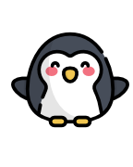





Tự nhiên và Xã hội
Bài 17 – Tiết 3

Slide 3

1. Tìm hiểu những việc cần tránh và cần làm để không làm tổn thương cơ quan thần kinh về tinh thần

Slide 4


2. Theo em trạng thái cảm xúc nào dưới đây có lợi hoặc có hại đối với cơ quan thần kinh?

Slide 5





Trình bày trước lớp
Trình bày trước lớp
Nhận xét
Trình bày

Slide 6


Vui vẻ: có lợi đối với cơ quan thần kinh.
Sợ hãi, bực tức, lo lắng: có hại đối với cơ quan thần kinh.

Slide 7


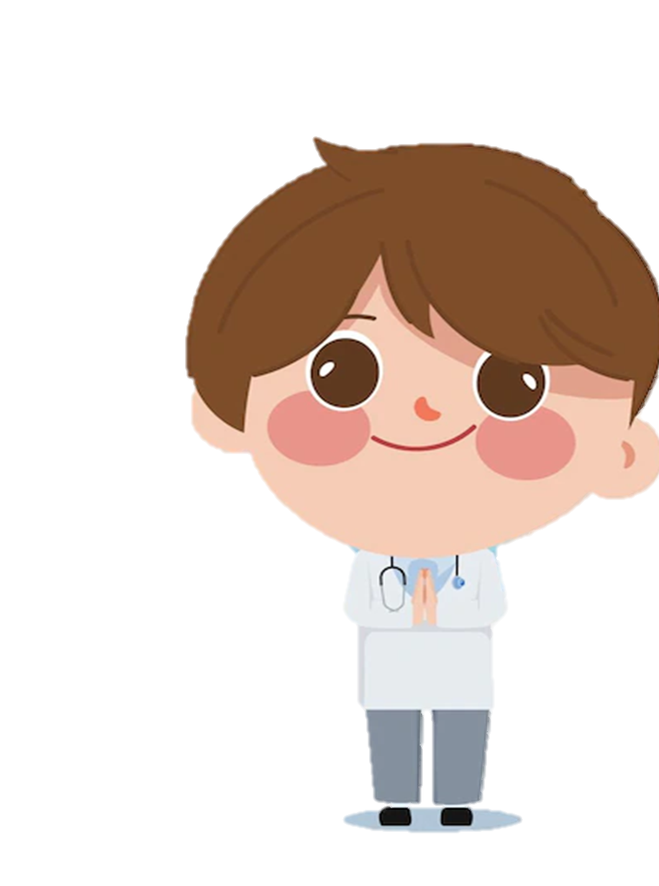
Cảm xúc như sợ hãi, lo lắng, bực tức, căng thẳng kéo dài gây mất ngủ, mất tập trung trong giờ học, suy giảm trí nhớ.
Những người sống vui vẻ, lạc quan giúp cơ thể khỏe mạnh, tăng cường khả năng chống được bệnh tật, tăng cường trí nhớ, tập trung học tập,...

Slide 8
Theo các nhà khoa học: Khi cười, các tín hiệu về phản xạ cười sẽ truyền đến não khiến ta cảm thấy vui vẻ. Những cảm xúc tích cực trên khuôn mặt khi cười cũng giúp những người xung quanh ta cảm thấy thoải mái, dễ chịu.

Slide 9



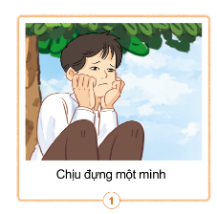
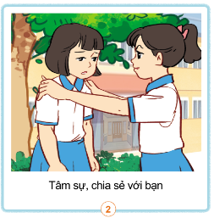
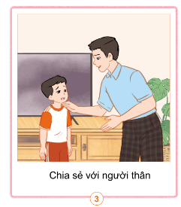
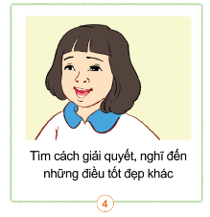

1. Em hãy nhận xét cách cư xử khi buồn hoặc lo lắng của mỗi bạn trong hình dưới đây.

Slide 10


Bạn trong tranh đang buồn nhưng ngồi chịu đựng một mình. Nếu gặp chuyện buồn như bạn em sẽ chia sẻ với người thân hoặc người đáng tin cậy để được họ giúp đỡ.

Slide 11
Một bạn nữ đang gặp chuyện buồn và đang chia sẻ với bạn của mình. Nếu gặp chuyện buồn em cũng sẽ tâm sự, chia sẻ với bạn bè hoặc người thân để tìm sự giúp đỡ từ họ.

Slide 12
Một bạn nam đang gặp chuyện buồn và chia sẻ với thầy giáo. Nếu em gặp chuyện buồn em cũng sẽ làm giống bạn giúp cho cơ quan thần kinh thoải mái hơn.

Slide 13
Bạn nữ trong tranh gặp chuyện buồn nhưng vẫn giữ bình tĩnh để tìm cách giải quyết, nghĩ đến những điều tốt đẹp để cơ quan thần kinh bớt căng thẳng.

Slide 14
Nếu gặp chuyện buồn, em xử lí như thế nào? Vì sao?

Slide 15


Những cảm xúc vui buồn, lo lắng, căng thẳng đều ảnh hưởng đến cơ quan thần kinh.
Để bảo vệ cơ quan thần kinh, duy trì được sức khỏe tinh thần, chúng ta cần tập thói quen suy nghĩ và hành động tích cực như tự tin, yêu thương, đoàn kết,...
Khi gặp điều gì lo lắng, buồn phiền, chúng ta có thể sẻ chia với những người tin cậy để được giúp đỡ.

Slide 16
2. Xác định hoạt động có lợi đối với cơ quan thần kinh

Slide 17
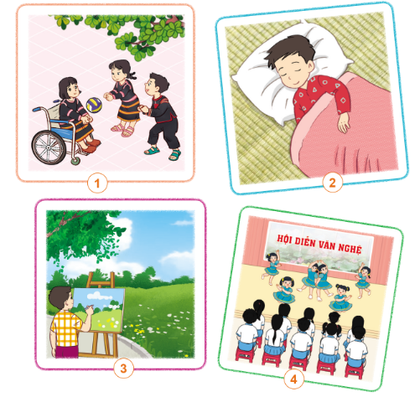
Hãy chia sẻ về ích lợi của mỗi hoạt động trong các hình dưới đây đối với cơ quan thần kinh.

Slide 18
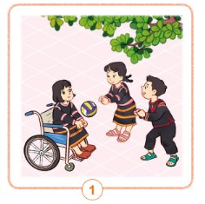
Chơi bóng là hoạt động có lợi đối với cơ quan thần kinh giúp thần kinh thư giãn, bớt căng thẳng, cải thiện chức năng nhận thức của não.

Slide 19
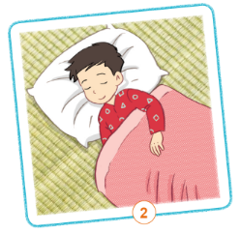
Ngủ là lúc cơ quan thần kinh được nghỉ ngơi.

Slide 20
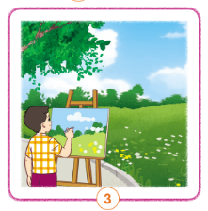
Vẽ tranh giúp não kích thích, hoạt động tích cực, giúp tăng cường trí nhớ và tư duy sáng tạo.

Slide 21
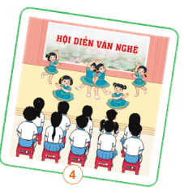
Xem văn nghệ giúp thư giãn, thần kinh bớt căng thẳng, giải trí.

Slide 22





Slide 23
3. Thực hành lập thời gian biểu

Slide 24
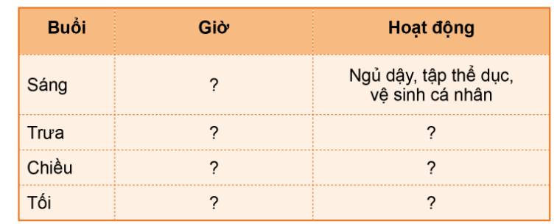
Lập thời gian biểu của em theo gợi ý dưới đây.

